Slide 1
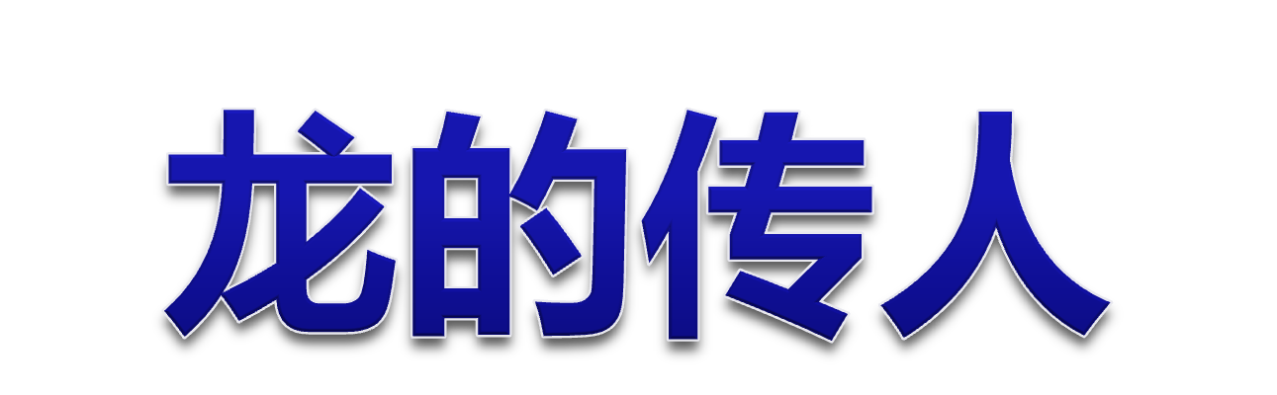

Slide 2

我会读
1.生肖 ( )
Shēngxiāo
2.虾 ( )
xiā
3.装饰 ( )
zhuāngshì
4.腹 ( )
fù
5.鳞 ( )
lín

Slide 3

第一自然段
1.古往今来，中国人以什么为骄傲？并自称为什么？
2.“龙到底是什么？”对于这个问题人们有什么样的看法？
古往今来，中国人以龙为骄傲，并自称为“龙的传人”。
有人认为龙是一种真实存在的动物，也有人认为龙只是传说中的东西。
我们继续读课文。

Slide 4
第二自然段
3.从保留下来的文物古迹看，以前龙的形象是怎样的？
4.龙哪九种动物的特征于一身？
以前龙的形象比较简单，样子也不一样。
龙集九种动物的特征于一身：“头似牛，嘴似马，眼似虾，耳似象，鳞似鱼，须似人，腹似蛇，足似凤。”

Slide 5

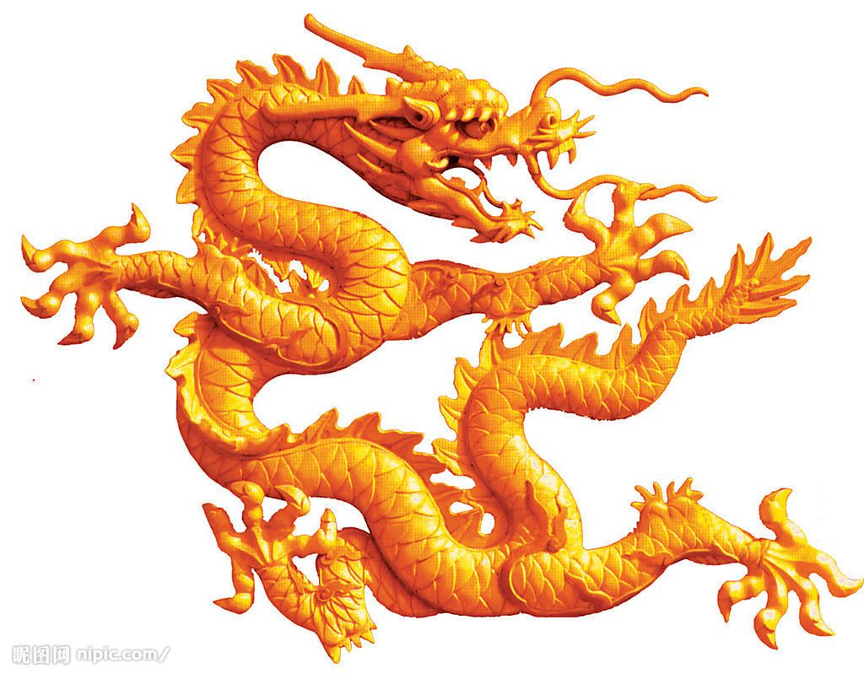
眼似虾
头似牛
耳似象
须似人
角似鹿
嘴似马
说说龙的样子
腹似蛇
足似凤
鳞似鱼

Slide 6
第三自然段
5.世界上龙真的存在吗？
龙并不是一种真实存在的动物，它只存在于中国人的想象和传说中。

Slide 7
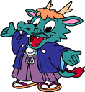

第四自然段
6.中国人为什么崇敬龙呢？
在中国人的心中，龙是无所不能的。龙王高居天上，天下旱涝，人间祸福，全凭它的旨意。
无所不能：没有什么做不到的，什么都会做。

Slide 8

第五自然段
7.龙象征着什么？皇帝自认为是什么？
龙象征着最高的权力，皇帝自认为是“真龙天子”。他的身体称为“龙体”，他穿的衣服是“龙袍”，他坐的椅子是“龙椅”……

Slide 9
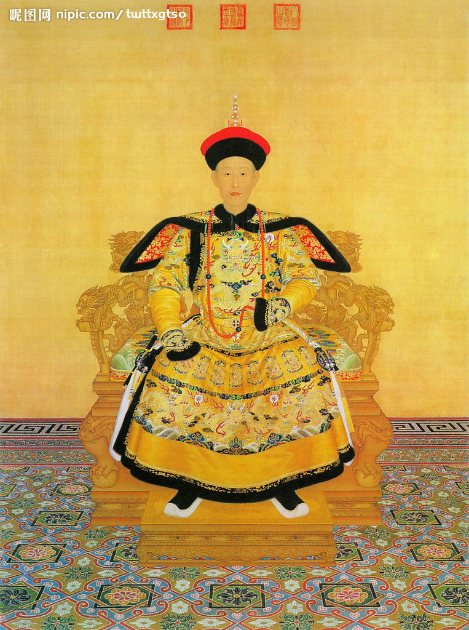
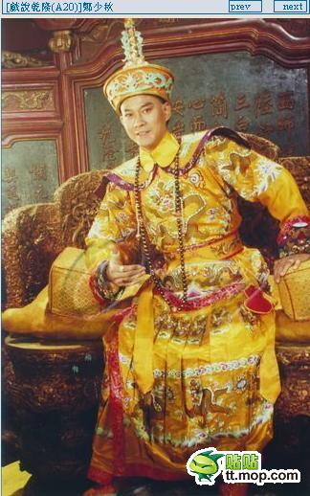
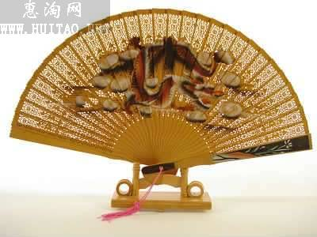

Slide 10


第六自然段
8.在老百姓的心中，龙又象征着什么？
第六自然段中有哪些带“龙”的四字词语？
在老百姓的心中，龙象征着自由欢腾和完美。
金龙献瑞
龙凤呈祥
自由，欢腾，完美
龙飞凤舞
龙腾虎跃

Slide 11
第七自然段
9.关于龙，还有哪个地方有传说？西方的龙和中国的龙有什么不同？
西方也有龙的传说，西方的龙不同于中国的龙，西方的龙往往集各种凶恶于一身，专干害人的事情。(西方---坏）
中国的龙是集各种才能于一身，象征着中国人对自由完美的向往和追求。（中国---好）

Slide 12

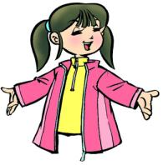
中国人为什么常常自称为“龙的传人”？
因为在中国人的心目中龙是什么事都能做到的。能给人们带来幸福，能帮助人们解除痛苦，能让人们过上好日子，所以中国人自称为“龙的传人”。

Slide 13
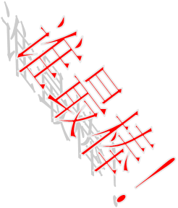
这篇课文可以分为几段，每段讲了什么？
第一段（1）：
第二段（２～３）：
第三段（４～７）：
提出了“龙到底是什么”这一问题 。
小组合作学习并讨论
介绍了龙到底是什么。
讲了中国人为什么自称为龙的传人。

Slide 14
总结：
作为一个中国人都有一个共同的心愿、我们要正确认识祖国的历史和现实、尊重各民族的文化、为振兴中华努力学习，让我们共同创造美好的明天。

Slide 15


练一练
句型：
之所以……是因为……
（因果复句关联词），前一句先表示结果，后一句表示原因。
之所以他没来上课，是因为他病了。
因为……所以……
（因果复句关联词），前一句表示原因，后一句表示结果。
因为他病了，所以没来上课。

Slide 16

谁最聪明
1、根据课文内容判断下列句子的正误。
（1）龙并不是一种真实存在的动物，它只存在于中 国人的想象和传说中。（ ）
（2）在中国人的心中，龙是什么都不会做的。（ ）
2、根据课文内容选择恰当的答案。
(1)古往今来，中国人以什么为骄傲？（ ）
A.老虎 B.狼 C.龙 D.狮子
(2)龙备受中国人崇敬的原因是： （ ）
A.龙象征着财富 B.龙象征着名誉
C.龙象征着健康 D.龙象征着自由欢腾和完美
√
×
C
D

Slide 17

作业：
1、熟读课文。
2、摘抄课文中有关“龙”的成语。

